Slide 1
Jatos de altos níveis
(Capítulo 8 de “Tempo e Clima no Brasil” – Gustavo Escobar)

Slide 2
O CLIMA DO BRASIL – JATO SUBTROPICAL E JATO POLAR
Corrente de jato define-se como uma corrente de ar em forma de um estreito cano ou conduto, quase horizontal, geralmente próximo da tropopausa, cujo eixo localiza-se ao longo de uma linha de velocidade máxima e forte cisalhamentos horizontais e verticais.
O núcleo da corrente de jato é a linha ao longo da qual as velocidades do vento são máximas tanto na vertical quanto na horizontal.
A corrente de jato localiza-se entre 9.000 e 13.000 metros de altitude.
Entende-se por cisalhamento ou "cortante" a variação da intensidade do vento.
A corrente de jato, geralmente tem vários milhares de quilômetros de comprimento, centenas de quilômetros de largura e vários quilômetros de espessura.
A "cortante" vertical no jato oscila entre 20 e 40 km/h por quilômetro de altura e a "cortante" horizontal é aproximadamente de 20 km por cada 100 quilômetro. A velocidade do vento ao longo do eixo principal da corrente de jato tem um mínimo de 140 km/h (~40m/s) e pode superar os 300 km/h (~85m/s).
Existem duas correntes de jato em altos níveis: o jato subtropical (JST) e o jato polar (JP).

Slide 3
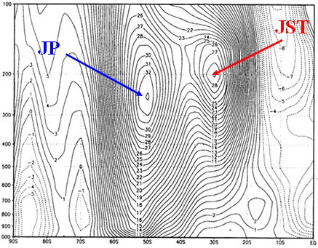
O CLIMA DO BRASIL – JATO SUBTROPICAL E JATO POLAR
Corte vertical da componente zonal média do vento correspondente a Dezembro de 1998. A componente do vento é promediada entre os meridianos 45W e 75W. O corte se estende desde o equador até o pólo. Linhas contínuas: linhas com igual valor de velocidade do vento zonal de oeste. Linhas de traço: linhas com igual valor de velocidade do vento zonal de leste. Fonte: Ântico e Berri, 2000.

Slide 4
O CLIMA DO BRASIL – JATO SUBTROPICAL E JATO POLAR
JST aparece geralmente acima dos 13.000 metros, concentrado próximo aos 200 hPa e na faixa de latitude que vai de 20ºS-40ºS.
JP encontra-se entre os 8.000 e 10.000 metros de altitude, oscilando entre 30ºS-70ºS e concentrado em 250 hPa.
A carta sinótica adequada para avaliar a presença dos jatos é a de 250 hPa ou de 300 hPa, apesar de o máximo de vento pode variar entre os 100 e 500 hPa.
A altura do jato dependerá da intensidade da massa de ar: quanto mais fria, mais baixo estará se manifestando o jato.

Slide 5
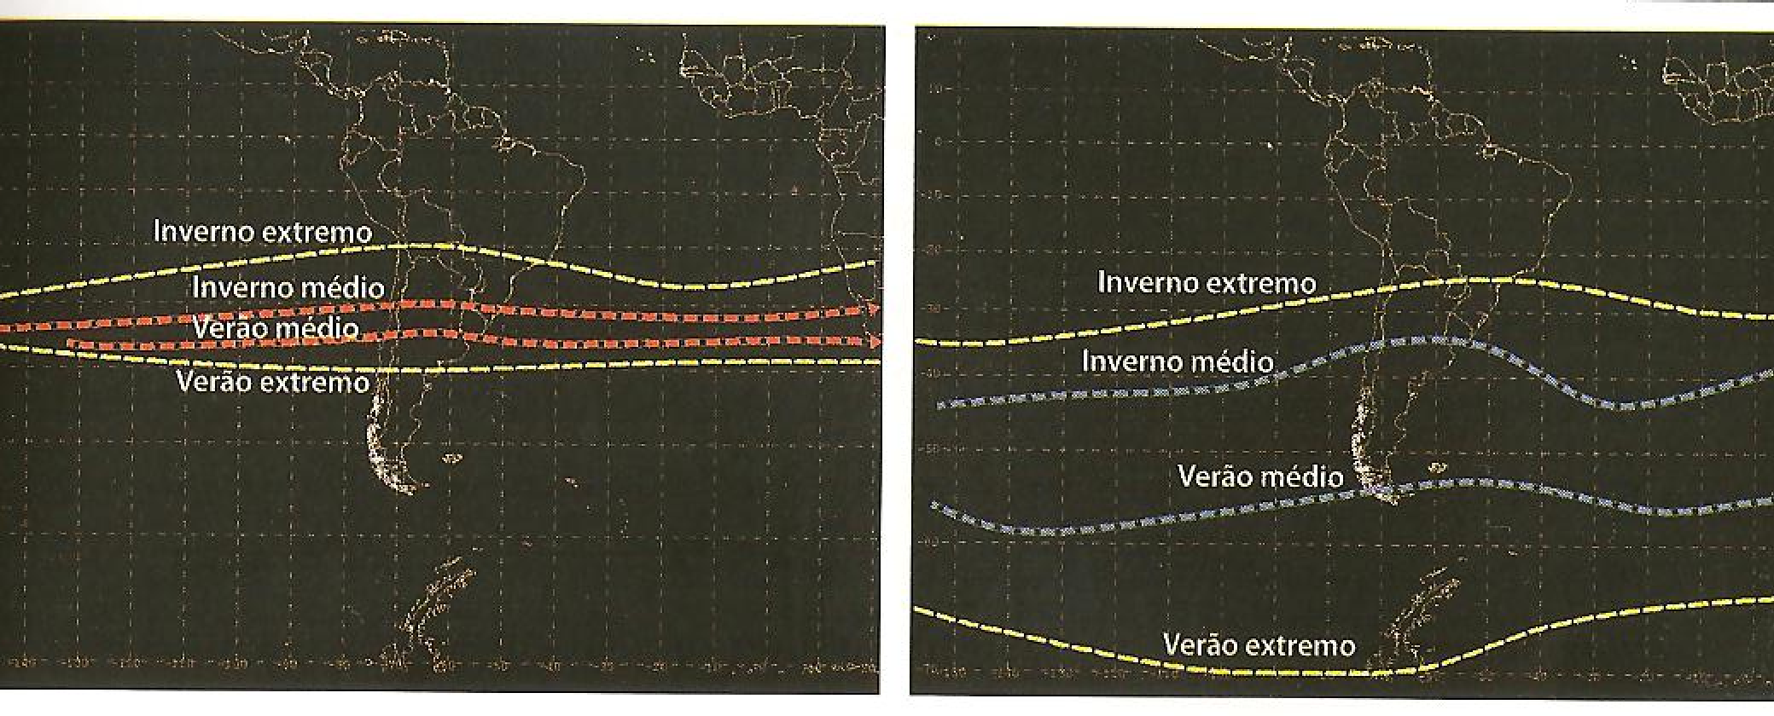
O CLIMA DO BRASIL – JATO SUBTROPICAL E JATO POLAR
JST é relativamente constante em posição em uma determinada estação do ano.
JP é altamente variável em sua posição dia a dia sobre uma ampla faixa de latitudes médias e subtropicais -> depende da posição dos sistemas frontais.
Menor variabilidade intrasazonal do JST em relação ao JP.

Slide 6
O CLIMA DO BRASIL – JATO SUBTROPICAL E JATO POLAR
Durante o inverno as frentes frias atingem latitudes mais baixas -> JP acompanha o deslocamento destes sistemas.
Durante o verão o JP fica restrito a latitudes mais altas, tendo sua posição mais ao norte próximo dos 35S.
O JST também pode atingir latitudes baixas, porém nesses casos sempre aparecerá acoplado ao JP, que está associado aos sistemas transientes.

Slide 7
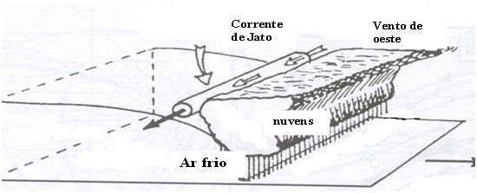
O CLIMA DO BRASIL – JATO SUBTROPICAL E JATO POLAR
O ar frio se desloca para o norte, escorregando sobre a superfície horizontal do solo. A curva de contato entre o ar frio e o solo é a frente fria. Por cima do ar frio observa-se o sistema de nuvens da frente com suas precipitações. O cano ou conduto da corrente de Jato Polar encontra-se detrás do sistema de nuvens e por cima da superfície frontal. O JP quase sempre se localiza em direção Oeste-Leste com velocidades que podem variar entre 150 e 300 km/h.
N
Relação entre o JP e a frente fria.

Slide 8
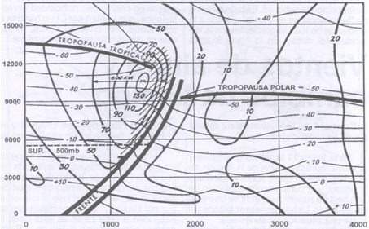
O CLIMA DO BRASIL – JATO SUBTROPICAL E JATO POLAR
No corte tranversal, observa-se a presença do eixo da corrente de jato a ~10500m sobre a vertical pendente da frente fria com a superfície isobárica de 500hPa.
No plano horizontal, e em relação à frente em superfície, o jato geralmente aparece algumas centenas de quilômetros atrás das frentes frias e na frente das frentes quentes.
Corte transversal de uma frente. Linhas contínuas em negrita: isotacas (nós), Linhas contínuas: isotermas. Fonte: Durst, Davis e Eichenberger (1976).

Slide 9
O CLIMA DO BRASIL – JATO SUBTROPICAL E JATO POLAR
O vento atinge seu máximo valor apenas no eixo do jato. A velocidade diminui rapidamente para ambos os lados e, em geral, a diminuição é maior do lado frio do que do lado quente do jato.
Na vertical, há um aumento do gradiente acima de 500hPa. Acima do jato, a velocidade decresce rapidamente.
Corte transversal de uma frente. Linhas contínuas em negrita: isotacas (nós), Linhas contínuas: isotermas. Fonte: Durst, Davis e Eichenberger (1976).

Slide 10
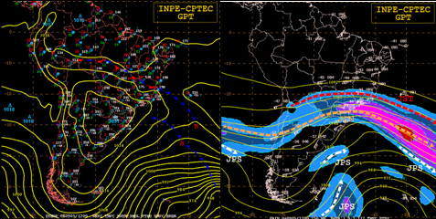
O CLIMA DO BRASIL – JATO SUBTROPICAL E JATO POLAR
A carta de superfície mostra uma intensa frente fria na Região Sudeste do Brasil. Esse sistema frontal frio esteve associado à uma forte incursão de ar frio sobre o centro-sul do continente sul-americano, que também provocou neve na Serra Gaúcha e Catarinense. Pode-se observar a presença do JP na altura do sul do Estado de São Paulo, próximo do paralelo 25S, indicando o avanço do ar frio. O JST aparece mais ao norte e acoplado ao JP.
Carta de superfície (esquerda) e altitude (direita) correspondente ao dia 5 de Setembro de 2006 às 12Z. O JP aparece plotado em traço grosso laranja.

Slide 11
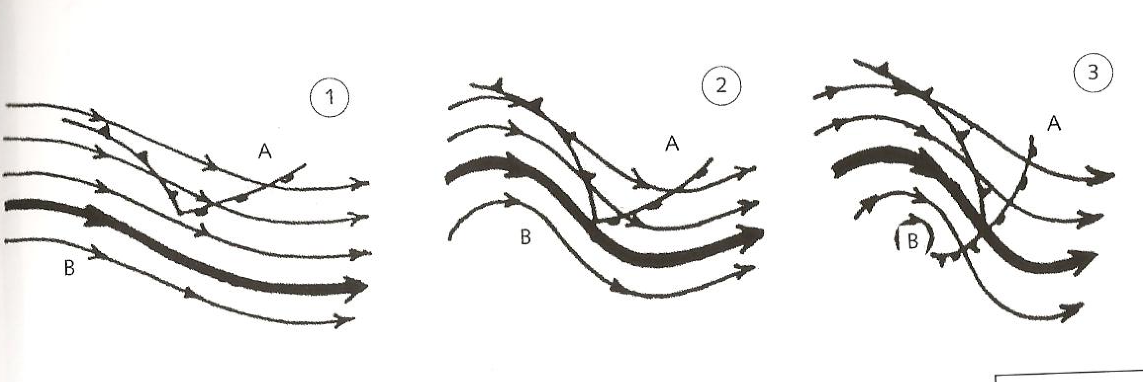
O CLIMA DO BRASIL – JATO SUBTROPICAL E JATO POLAR
Localização do Jato Polar em relação à ocorrência de ondas frontais em superfície
JP contorna um cavado que se aproxima do sistema de frentes (ramo frio e ramo quente) em superfície.
Nota-se uma típica dianteira de cavado com seu correspondente JP associado. Simultaneamente, a baixa de superfície continua se desenvolvendo com seus 2 ramos, frio e quente, respectivamente.

Slide 12
O CLIMA DO BRASIL – JATO SUBTROPICAL E JATO POLAR
3. Em altitude e dentro do cavado, aparece uma baixa fechada, que tem na frente a baixa em superfície em oclusão. O JP aparece cada vez mais intenso e amplificado.
No decorrer dos 3 estágios, o JP cruza as baixas de superfície próximas, de onde se junta à frente fria e à frente quente. Geralmente o JP não passa por cima dessas frentes, mas por cima da frente oclusa.

Slide 13
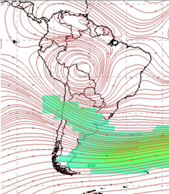
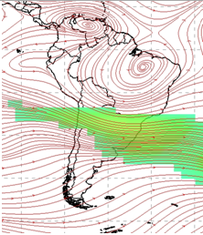
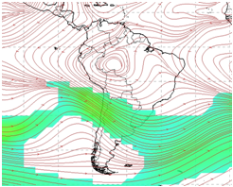
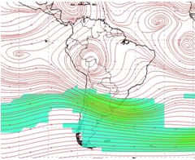
O CLIMA DO BRASIL – JATO SUBTROPICAL E JATO POLAR
A região de aumento (diminuição) do JST - entrada (saída) em altos níveis apresenta confluência na parte sul (norte) e difluência na parte norte (sul) -> pode existir convergência em superfície ao norte da entrada do jato e ao sul da saída -> podendo intensificar condições de superfície, ou seja, as instabilidades do jato são bastante importantes no sentido de fornecer suporte em altitude para sistemas sub-sinóticos (ex. CCM) se desenvolverem à superfície.
Responsável pelo desenvolvimento ou intensificação da atividade convectiva sobre o Sul e Sudeste da AS.
Linhas de corrente e velocidade do vento acima de 25m/s no nível de 250hPa: setembro e outubro de 2007.
Fonte: Salvador et al., 2008.
Linhas de corrente e velocidade do vento acima de 25m/s no nível de 250hPa: abril e maio de 2007.
Fonte: Salvador et al., 2008.

Slide 16
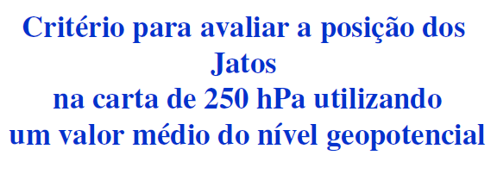

Slide 17
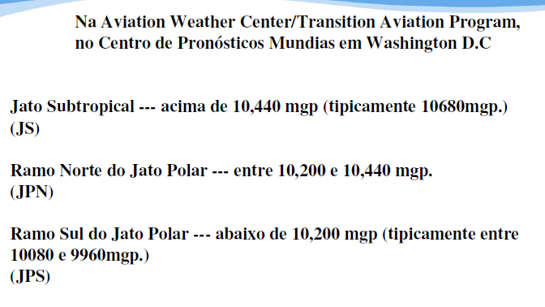

Slide 23
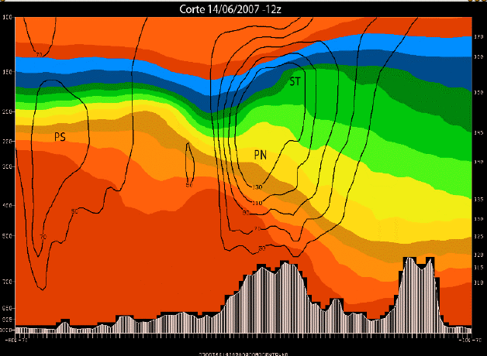
Lon 70W

Slide 24
Lon 90W

